Slide 1
Вдовиченко И.И.
Находки фрагментов панафинейских амфор из раскопок южного пригорода
Херсонеса Таврического в 2021-2023 гг.

Slide 2
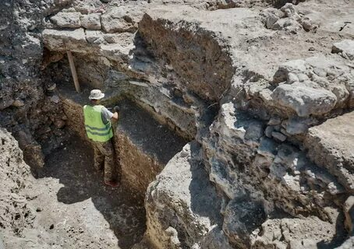
Археологические раскопки в Южном пригороде Херсонеса в 2021–2023 гг. дали более 5 млн артефактов, около 500 тыс. было передано в фонды музея-заповедника Херсонес Таврический. Изучение этой огромной коллекции – дело ближайшего будущего. Одна из групп находок – аттическая расписная керамика. Автором изучено 78 фрагментов, которые датируются от начала V в. до н.э. до конца IV в до н.э. Среди этих находок обнаружены 2 фрагмента стенок панафинейских амфор.

Slide 3
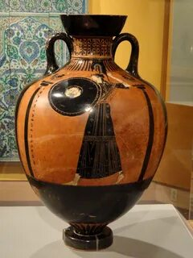
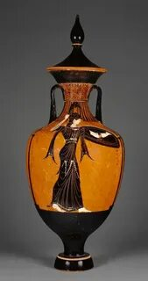
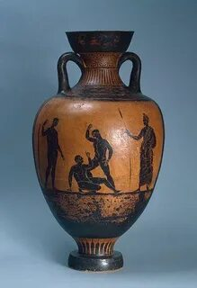
Чернофигурные панафинейские амфоры, являвшиеся одним из главных призов для победителей Панафинейских состязаний, производились в большом количестве в Афинах каждые четыре года, поскольку во время праздника победителям вручалось 1200 амфор-призов, расписанных лучшими вазописцами. Панафинейские призовые амфоры (panathenaic amphorae) по форме и по декору отличались от современных им типов столовых амфор. Эти толстостенные крупные сосуды (высота до 76 см) имели характерные особенности: эхинообразные венчик и ножка, яйцевидное тулово, чернофигурная роспись с изображением богини Афины на лицевой стороне и состязания, в котором победил атлет – на оборотной. На призовой амфоре имеется и надпись ΤΟΝΑΘΕΝΕΘΕΝΑΘΛΟΝ (награда из Афин). Тип декора и форма сосудов менялись с 560 г. до н. э. (так датируется самая старая Бургонская амфора) вплоть до эллинистического времени. В IV в. до н. э. амфоры становятся более стройными, изящными, фигура Афины приобретает неестественно вытянутый, маньеристический вид, в то время как изображение атлетов становится все более реалистическим. В промежутке между 360–358 гг. до н. э. Афина на лицевой стороне поворачивается направо.

Slide 4
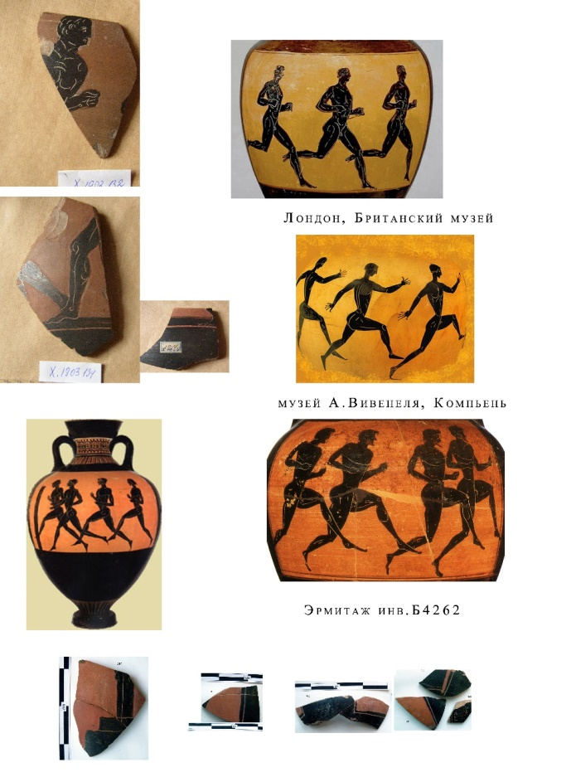
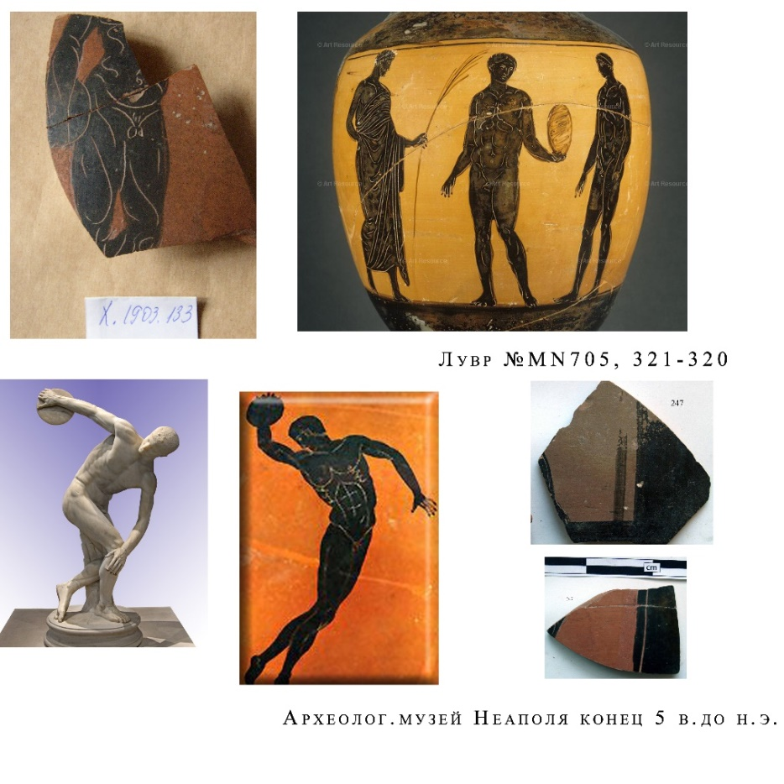
В Северном Причерноморье найдено 18 целых и фрагментированных призовых амфор, поступавших в регион в течение довольно длительного времени с конца VI в. до н. э. и до рубежа III – II вв. до н. э. Если ранее безусловным лидером по количеству находок была территория Боспорского царства, то теперь, после тщательного изучения материалов Херсонеса Таврического (раскопки К.К. Косцюшко-Валюжинича, С.Г. Рыжова), можно говорить о том, что в IV в. до н. э. панафинейские амфоры поступали и в это античное государство. 16 фрагментов оборотной стороны амфор с изображением состязающихся атлетов было найдено во время раскопок городища Херсонеса К.К.Косцюшко-Валюжинича. Эти фрагменты датируются последней третью IV в. до н.э. и относятся к серии Никомаха архонтство Кефисодота и к серии Никократа [Вдовиченко, Жесткова, 2011, с. 22, 23].

Slide 5
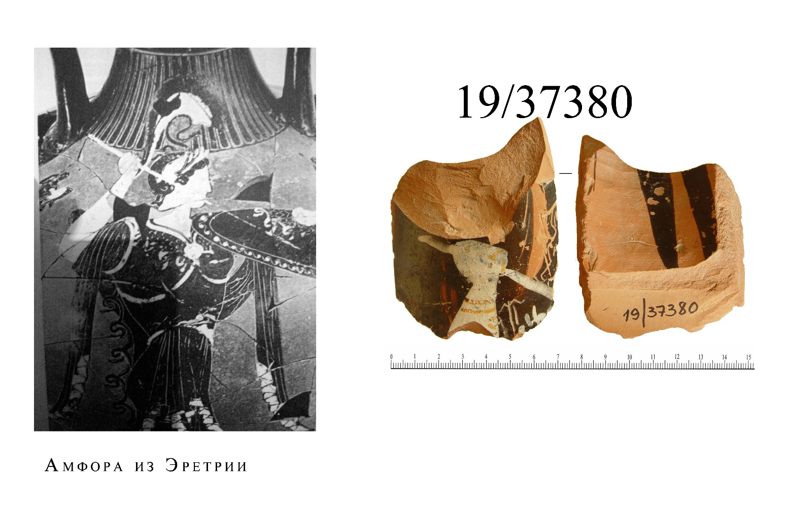
В 2002 году во время раскопок С.Г. Рыжова в IX квартале, был обнаружен еще один фрагмент панафинейской амфоры. На этот раз перед нами лицевая сторона. Изображение Афины похоже на изображение на амфорах К1 и К6 из Эретрии где у богини копье также нанесено белой накладной краской. П. Валаванис относит эти амфоры к числу работ мастера Афины 12592 и датирует 360-359 гг.. [Βαλαβάνης, 1991, ς. 80].

Slide 6
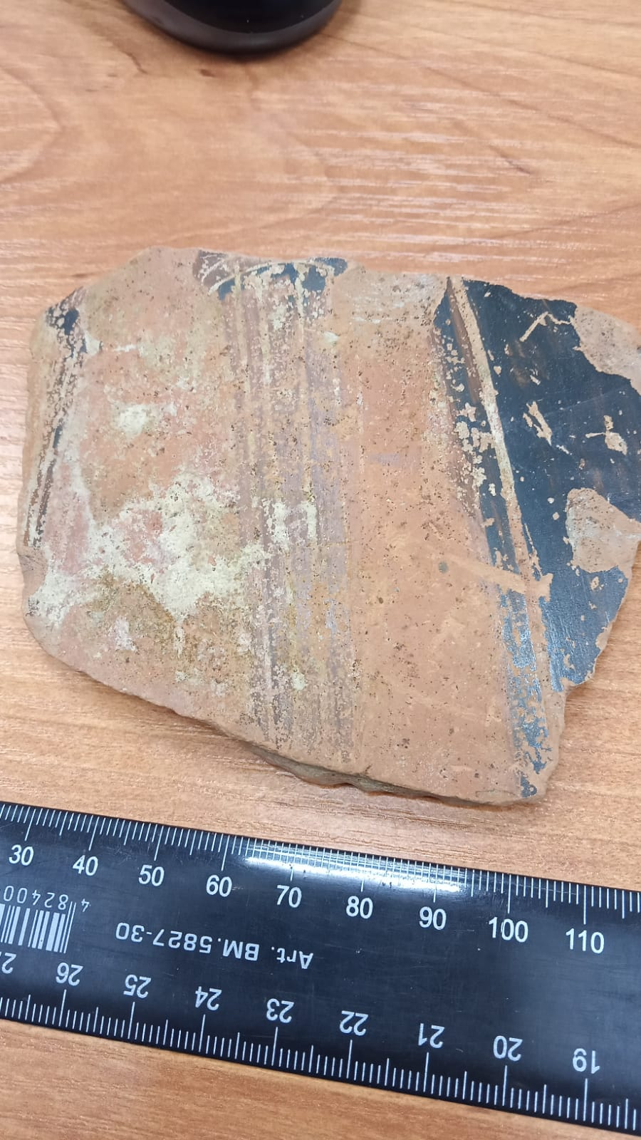
Фрагменты панафинейских амфор ранее уже находили на Херсонесском городище. Автору удалось выявить фрагменты панафинейских амфор среди материалов раскопок К.К. Косцюшко-Валюжинича и С.Г.Рыжова [Вдовиченко,2016, с.70-81; Вдовиченко,Рыжов,Жесткова,2019,с.65].
Два новых фрагмента происходят из раскопок Южного пригорода Херсонеса в 2021 г. Амфоры панафинейской фрагмент стенки (ХТ-21-Р-2/1-13199) (рис.1) найден в 2021 г. на раскопе №2 в траншее №2, уровень 1, отвал. Размеры: 10,1х8,2 см. Глина красная, лак с графитовым блеском. Лаковое покрытие и ангоб покрывающий стенку сильно повреждены, отшелушиваются, поэтому некоторые детали изображения трудно интерпретировать. На лицевой стороне сосуда сохранилась часть изображения каннелированной колонны дорического ордера с эхинообразной капителью и удлиненный вертикальный предмет, может быть края эгиды Афины. Такие колонны обрамляют изображение Афины, стоящей со щитом и копьем в повороте влево или в более позднее время вправо. Изобразительное поле подчеркнуто прочерченной линией. Похожее изображение – на фрагменте стенки из Ашмолеан музея инв. 1962.427. Джон Бордман датировал этот фрагмент 4 в. до н.э. [Corpus Vasorum Antiquorum: OXFORD, ASHMOLEAN MUSEUM 3, 17, PL.(644) 29.11] (рис.2).

Slide 7
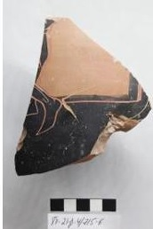
Второй фрагмент стенки панафинейской амфоры (ВХ ЭФЗК-15672) найден в раскопе 4. Размеры: 10,0х12,1 см. Глина красная. На поверхности —царапины, потертости лакового покрытия. Нога атлета (ступня и часть голени), бегущего влево (рис.3). Серия Никократа (333—322 гг. до н. э.). Роспись близка рисунку на амфоре из Лондона (Британский музей), на которой также изображен длинный бег [Οι Ολυμπιακοί Αγόνες 1982: πιν.75] (рис.4), а также росписи фрагмента из раскопок К.К. Косцюшко-Валюжинича в 1903 г., фрагмент передан им в Эрмитаж, хранится под №ГЭ.Х. 1903.134 [Вдовиченко, Жесткова, 2011,табл.1,2]. (рис.5).
Новые находки свидетельствуют о достаточно стабильном поступлении панафинейских амфор в Херсонес во второй половине IV в. до н.э., о культурных связях с Афинами, развитии спорта в этом античном городе на окраине ойкумене.

Slide 8
Спасибо за внимание!

